Slide 1
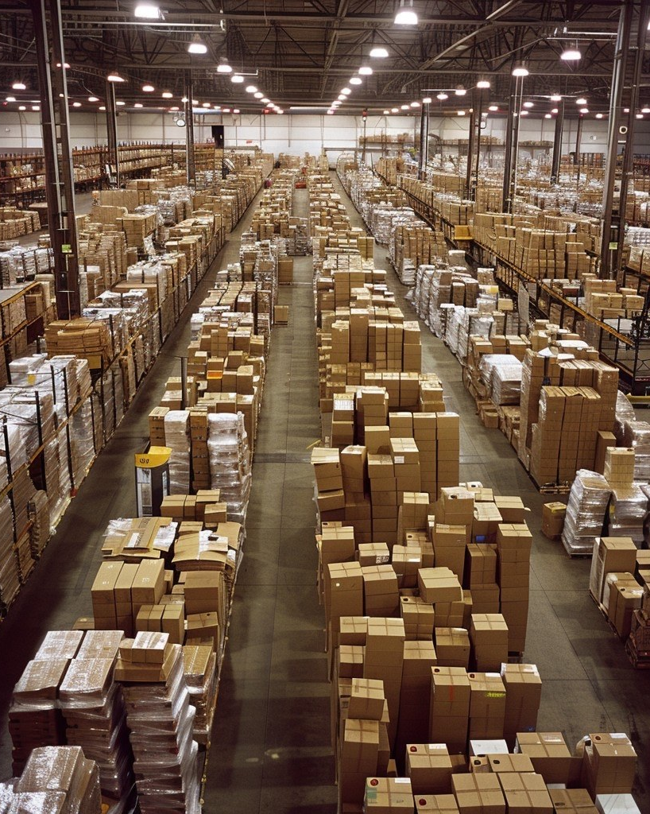

¿A quién debe CheMarket darle el registro facilitado?
Encargo 2: ¿Qué cambia con ln(Revenue) y con métodos basados en árboles, frente al encargo 1?
Grupo 6
Samuel Escandón · Douglas Plazas
Mateo Olmos · Santiago Muñoz

Slide 2




Recomendación: escalar el registro facilitado a todos, salvo a celulares con Windows u otro sistema
Recomendación
Hallazgo
Evidencia
Por confirmar
Dar el registro facilitado al 65% de los usuarios. Los celulares con Windows u otro sistema (35%) mantienen el formulario actual.
El efecto promedio esconde efectos opuestos: de +45% en computador con osx a −22% en celular con Windows.
En la mitad del experimento que no eligió la regla, el gasto típico de la base sube +10.2%. Dárselo a todos lo sube +0.8%.
Por qué baja el gasto en celulares no osx, el costo de formularios distintos y si el patrón se sostiene en otro periodo.
Escalar el registro facilitado según esta regla tendrá un aumento estimado del ingreso por usuario de 10.2% o 0.66 dólares en los usuarios objetivo
2

Slide 3
Cambiamos la escala del gasto y el método, y atribuimos cada diferencia con el encargo 1
Punto de partida y estimando
Un estimando por parte
Lo que sabíamos (encargo 1)
Parte A.
Predecir ln(Revenue). No hay parámetro causal.
Predicción:
La regresión lineal reduce el error 14.8% frente al promedio: RMSE de 2.31 contra 2.72 dólares.
Parte B.
Efecto causal de facilitar el registro sobre ln(Revenue), leído como cambio % del gasto del usuario típico. Los dólares por usuario son un complemento etiquetado.
Efecto causal:
+0.49 dólares por usuario en promedio, pero +1.3% en logaritmo, sin distinguirse de cero.
 | Revenue en dólares | ln(Revenue)
Lineal | Encargo 1 | Cambia la escala
Árboles | Cambia el método | Cambian ambos
Recomendación:
No escalar todavía y esperar más evidencia.
3

Slide 4
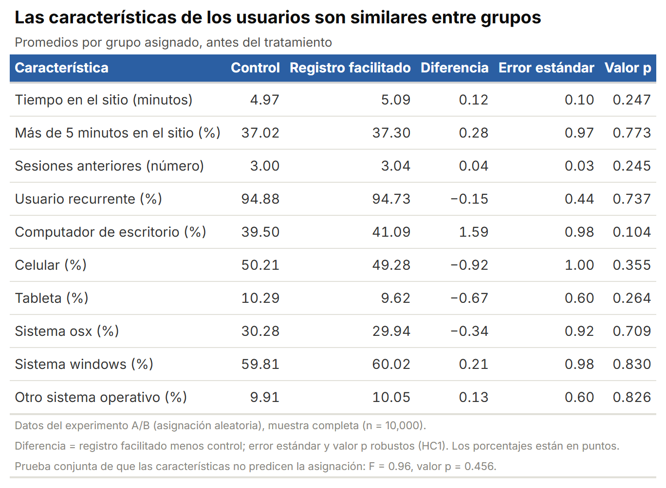
El experimento es válido y representativo, y sus supuestos son explícitos
Experimento A/B (n = 10,000) · Validez interna y externa · Causal
Cumplimiento perfecto
5,043 controles: 0 registrados
4,957 tratados: todos registrados
F = 0.96, p = 0.456
Balance antes del tratamiento
F = 0.66, p = 0.708
Experimento frente a la base histórica
Para atribuir el efecto al formulario se requiere asignación aleatoria, cumplimiento perfecto, no interferencia entre usuarios y mismo periodo.
4

Slide 5
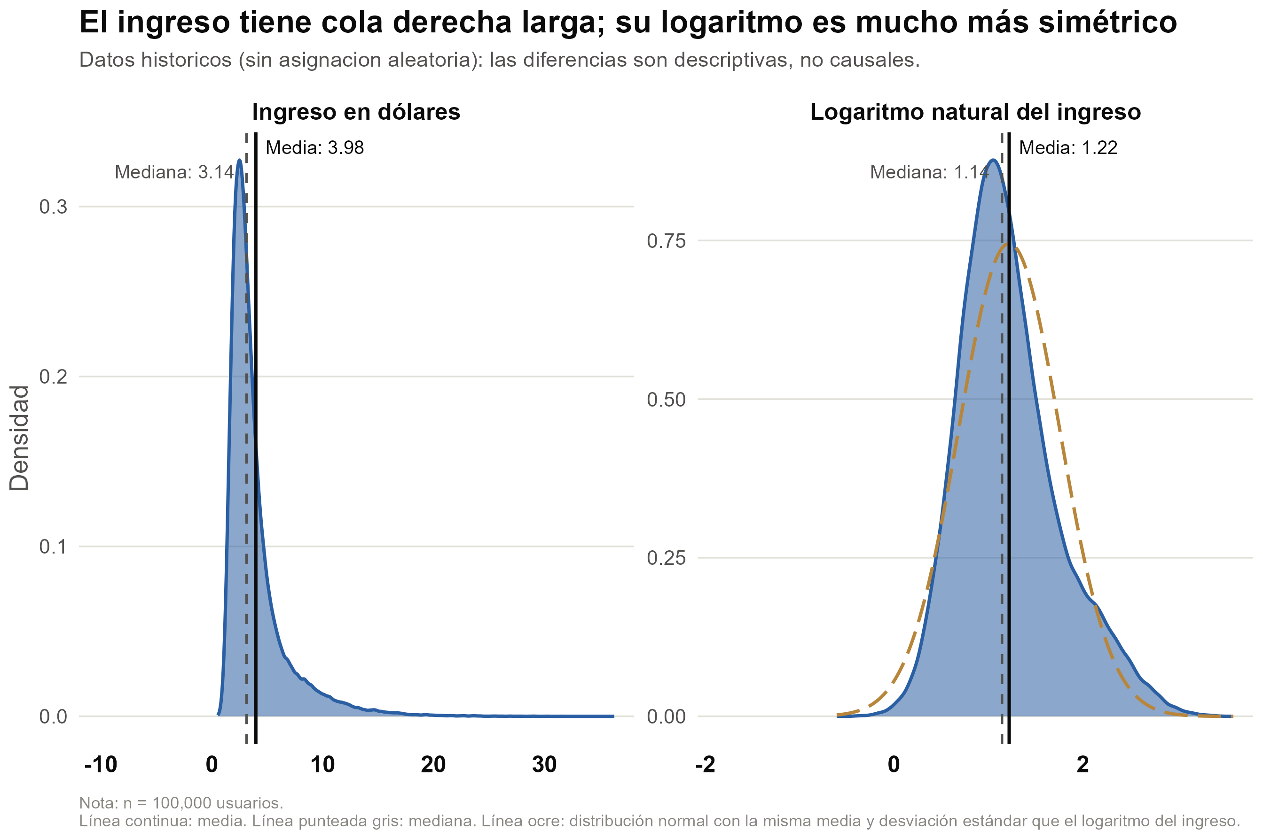
El logaritmo cambia la pregunta: en dólares el registro sube el gasto, en el usuario típico no
Datos históricos y experimento A/B · Efecto de la transformación
2.66 a 0.68
asimetría del gasto en dólares y en log: el logaritmo comprime la cola
+0.49
+1.3%
Complemento. Dólares por usuario, IC de 0.35 a 0.63
Estimando. Gasto del usuario típico, IC de −1.0% a +3.8%
El enigma: en dólares el registro sube el gasto, pero en el usuario típico no se distingue de cero. Lo resolvemos en la parte causal.
5

Slide 6
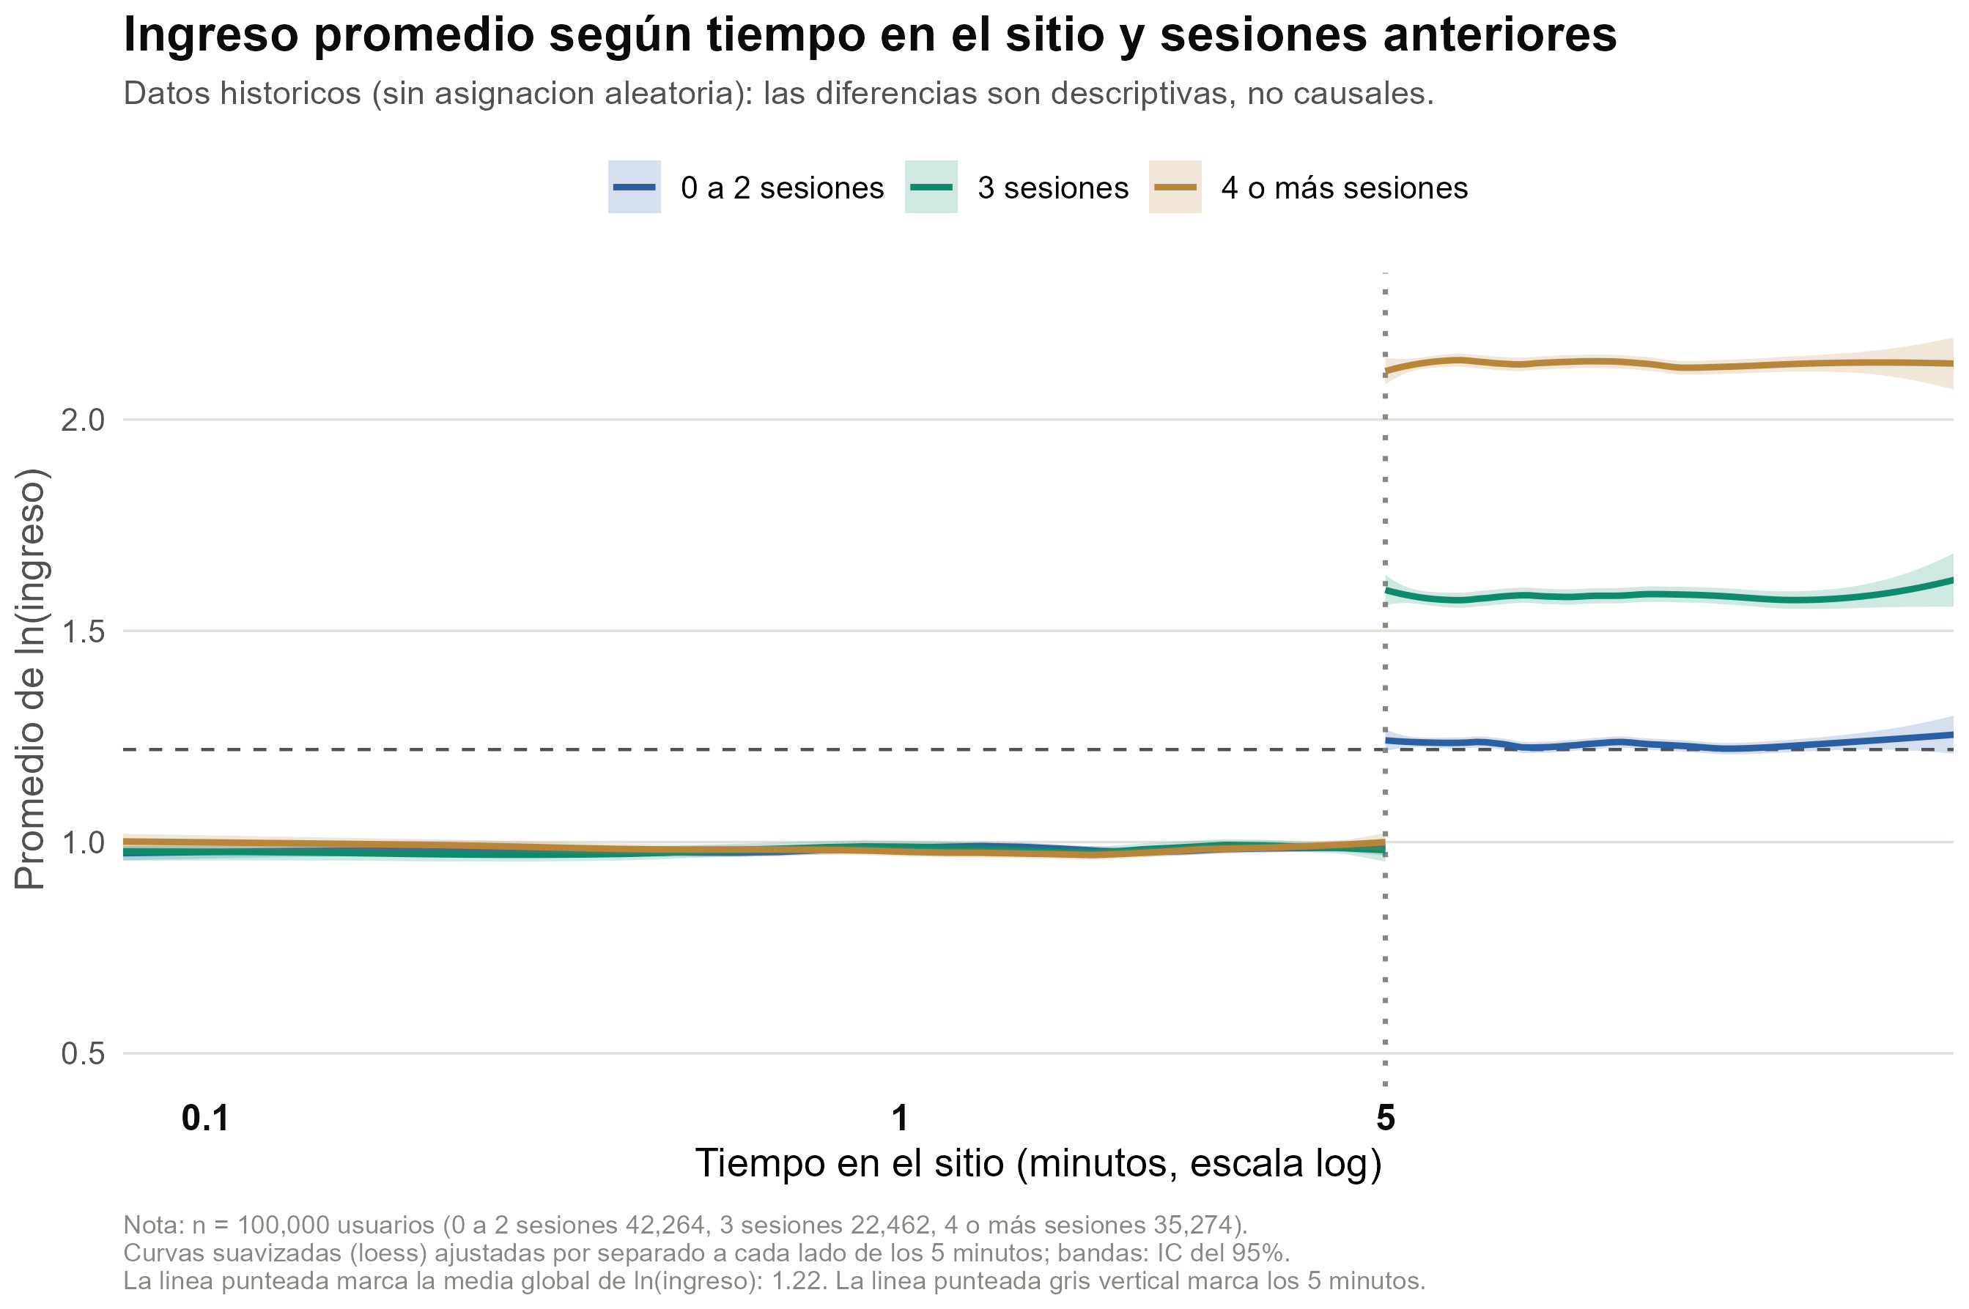
El gasto salta pasados 5 minutos y ese salto crece con las sesiones anteriores
Parte A · Datos históricos (n = 100,000) · Descriptivo, no causal
1
El gasto salta al pasar 5 minutos en el sitio: cerca de 3 en el encargo 1 y 3.07 (en dólares) ahora; la figura está en log.
2
Las sesiones anteriores solo se asocian con más gasto pasados los 5 minutos.
3
Dispositivo y sistema operativo quedan como candidatos a moderar el efecto del registro en la Parte B.
6

Slide 7
Un lineal bien especificado compite con los árboles bajo la misma validación del encargo 1
Parte A · Especificación y validación · Predictivo
Lineal del encargo 1
Referencia. Tiempo en el sitio continuo, sesiones anteriores, dispositivo, sistema operativo, usuario recurrente y registro, todos en forma lineal.
Árboles (nuevo)
Reciben las 6 variables sin corte ni cruce, para ver si los encuentran solos.
Árbol podado: poda elegida con validación cruzada de 5 pliegues y la regla de 1 error estándar (el árbol más simple cuyo error no se distingue del mínimo): 10 hojas en log.
Bosque: se probaron entre 1 y 6 variables por corte y tamaños mínimos de hoja de 5, 25 y 100, con el error fuera de bolsa. Quedó con 3 variables por corte y hojas de 100 usuarios, reestimado con 1,000 árboles. Le gana al bagging (las 6 variables en cada corte): 0.350 frente a 0.354 en log.
Lineal flexible (nuevo)
Indicador de más de 5 minutos, sesiones anteriores y su cruce con el corte. LASSO elige entre 74 términos. Con el corte, el tiempo exacto ya no mejora el error.
Validación
Partición 80/20 con semilla 2026. Hiperparámetros solo con validación cruzada en entrenamiento (n = 80,000). Una sola evaluación en prueba (n = 20,000).
Modelo final: bosque aleatorio
Presenta un error en prueba menor que el modelo lineal (1.626 frente a 2.31).
7

Slide 8
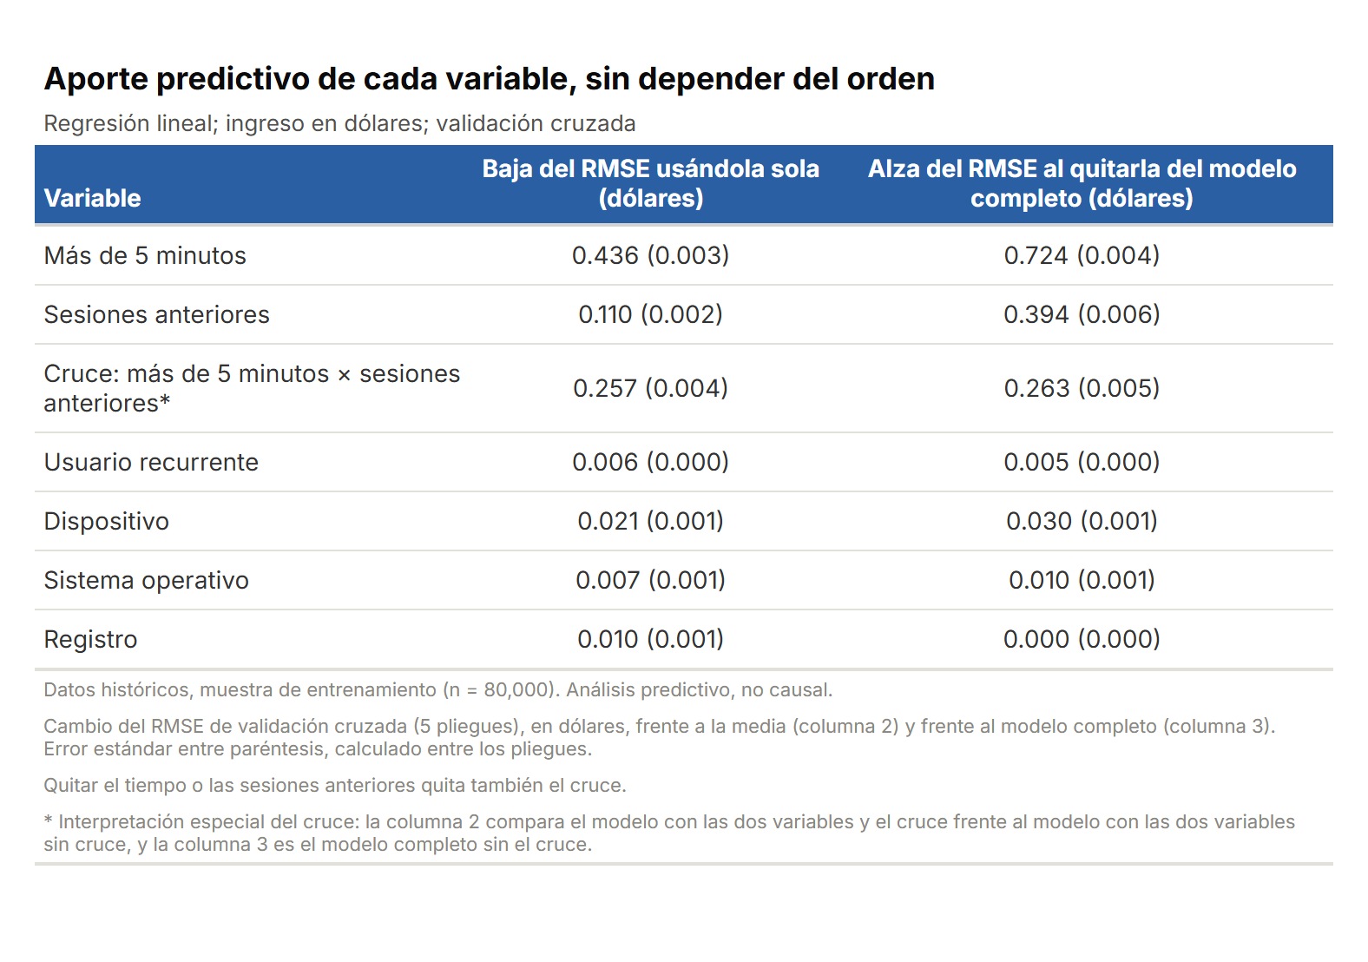
Tiempo en el sitio y sesiones anteriores explican casi todo lo que se puede predecir
Parte A · Datos históricos · Predictivo, no causal
En log, el corte de 5 minutos da el 60% de la caída del error, sesiones y su cruce el 33% y dispositivo el 6%. El registro no aporta.
El bosque confirma el orden:
Tiempo 66% | Sesiones 29%,
Dispositivo 4% | Sistema operativo 2%
8
Notes:
Gracias Samuel, yo soy Santiago y les voy a exponer nuestros resultados sobre el análisis predictivo para esta nueva iteración. En primer lugar, revisamos la capacidad predictiva de los modelos lineales cuando la variable de ingreso se transforma mediante el logaritmo natural. Encontramos que las principales variables que permiten predecir el ingreso son la duración de la sesión pero específicamente si la persona dura más de 5 minutos, el número de sesiones anteriores y la interacción entre la duración de la sesión y las sesiones anteri ores. Concretamente, estas variables explican casi la totalidad de la reducción del error frente a solo usar la media para predecir. El quiebre en 5 minutos fue un resultado de la iteración pasada, donde resaltamos que el ingreso tenía un salto considerable a los 5 minutos en los datos. Más adelante veremos que estos resultados son respaldados por el bosque aleatorio.

Slide 9
Los árboles bajan el error de 2.31 a 1.63 dólares; 68% de la mejora la logra un lineal bien especificado
Modelo | RMSE en dólares | RMSE en log
Referencia ingenua (promedio) | 2.716 | 0.534
Lineal del encargo 1 | 2.314 | 0.452
Lineal con corte y cruce | 1.845 | 0.369
LASSO (74 términos) | 1.765 | 0.361
Árbol podado | 1.627 | 0.349
Bosque aleatorio | 1.626 | 0.350
Parte A · Muestra de prueba (n = 20,000) · Predictivo, no causal
1.63 vs 3.98
dólares: error típico del árbol frente al gasto medio (encargo 1: 2.31)
× 1.4
en log, un error de 0.35 equivale a errar el gasto típico por un factor cercano a 1.4
1.627 = 1.627
RMSE del árbol ajustado en dólares o en log y llevado a dólares
De la mejora de 0.69 dólares frente al encargo 1, el lineal con corte y cruce da 68%, LASSO 12% y el árbol 20%.
Cada columna tiene sus propias unidades: no se comparan entre sí.
10
Notes:
Pasando a los resultados observados vemos que el árbol aleatorio y los bosques presentan errores menores a los modelos lineales. Ahora, expandimos nuestro análisis de los modelos lineales tomando en cuenta los comentarios que nos realizaron, llegando a modelos mejor especificados que tuvieron mejor rendimiento que nuestra propuesta del encargo 1. Aún con esto, los métodos de árboles evidenciaron mejores métricas y es la razón por la que los escogimos. Frente a nuestro modelo lineal del primer encargo, redujimos el error en un 30% y frente a las nuevas versiones lineales en un 10%. Cabe aclarar que las estimaciones se hicieron con la transformación logarítimica y se devolvieron a dólares mediante un factor de ajuste para que se puediera interpretar el resultado.

Slide 10
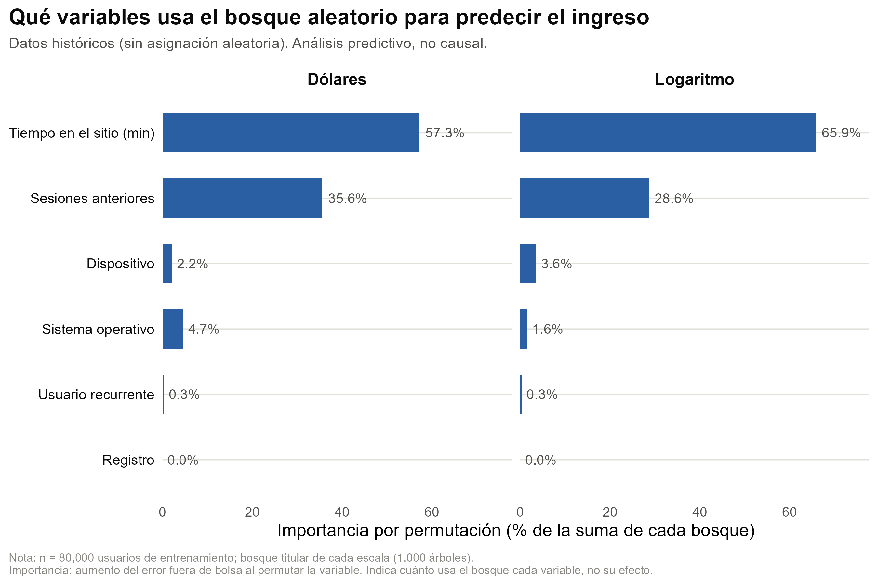
El bosque confirma el patrón en las dos escalas: tiempo y sesiones suman más del 90% de la importancia
Parte A · Datos históricos (n = 80,000) · Bosque de 1,000 árboles · Predictivo, no causal
57.3% y 65.9%
importancia del tiempo en el sitio, en dólares y en logaritmo
35.6% y 28.6%
importancia de las sesiones anteriores, en dólares y en logaritmo
Menos de 5%
dispositivo y sistema operativo, en cada escala
Mide uso predictivo, no efecto. Que el bosque use una variable no significa que cambiarla cambie el gasto.
9
Notes:
Adentrándonos en el resultado del bosque, esta figura nos permite ver la importancia por permutación de las variables en especificación logarítimica y, como complemento, lineal. Vemos que se recuperan las mismas que vimos en los modelos lineales. La importancia por permutación busca evaluar qué pasa con las predicciones si desordenamos los datos de una variable, rompiendo la relación que el bosque ya había identificado. Esto no recupera un efecto causal. Lo que nos muestra esta figura es, del total del error de prediccion adicional al desordenar todas las variables una por una, cuanto corresponde a cada variable. Entre mayor sea el valor, más error genera desordenar la variable y, por ende, es más importante.

Slide 11
Para predecir el gasto conviene el bosque, sabiendo dónde falla
Parte A · Datos históricos · Predictivo, no causal
Por qué el bosque
Menor error en usuarios que no vio: 1.63 dólares, frente a 2.31 del lineal del encargo 1 y 1.85 del lineal con corte y cruce.
Promedia 1,000 árboles: no depende de un solo corte. Le gana al bagging: 0.350 frente a 0.354 en log.
Confirma el orden de las variables: tiempo 66%, sesiones 29%, dispositivo 4% y sistema operativo 2%.
El árbol podado empata (1.627 dólares) y queda para explicar al cliente con 10 grupos. El lineal con corte y cruce logra el 68% de la mejora.
Limitaciones
1
Caja negra: no se puede leer. La importancia de variables y el árbol podado ayudan a explicarlo.
2
No extrapola: fuera del rango observado (por ejemplo, más sesiones que las vistas) no sigue la tendencia.
3
Predice, no explica causas: que el bosque use una variable no significa que cambiarla cambie el gasto.
4
Más pesado de mantener: hay que reestimar 1,000 árboles.
11
Notes:
A partir de estos resultados recomendamos utilizar bosques para los análisis predictivos, principalmente apoyados en que logra tener un menor error en prueba (fuera de muestra) y es más robusto que un único árbol. Además, logra identificar discontinuidades como la del tiempo en sesión sin que tenga que ser especificada, lo que evita tener que hacer un análisis riguroso de todas las posibles interacciones y no linealidades que puedan tener los datos y que serían relevantes para la predicción. Ahora, hay limitaciones conocidas de este método para nuestro caso. En primer lugar, no se puede interpretar tan fácilmente como un único árbol causal, es lo que perdemos por la robustez del bosque. Además, no extrapola fuera del rango del que fue entrenado tan bien, se limita a un análisis predicitvo y es requiere más capacidad computacional. Ahora Mateo les va a comentar nuestros hallazgos en el análisis causal usando métodos de árboles.

Slide 12
Bosque causal honesto para encontrar efectos de tratamiento heterogéneos
Parte B · Experimento A/B (n = 10,000)
Qué hace
Un conjunto de árboles que, en lugar de predecir el gasto, buscan grupos de usuarios en los que el registro facilitado tiene un efecto distinto. Cada usuario recibe un efecto estimado según sus características.
Por qué es honesto
Cada árbol divide su muestra en dos:
Una mitad decide dónde cortar y
La otra mide el efecto en cada grupo.
Evita identificar ruido como diferencias entre controles y tratados.
Cómo se entrenó
2,000 árboles, semilla 2026.
5 características previas al tratamiento: tiempo en el sitio, sesiones anteriores, dispositivo, usuario recurrente y sistema operativo.
Probabilidad de tratamiento fijada en la proporción tratada (la asignación fue aleatoria).
Muestra honesta 50/50 y demás parámetros por defecto, sin ajuste fino.
Selección del modelo final
Modelo principal: ln(Revenue). Se repite en dólares y sin el tiempo en el sitio como prueba de robustez. Los grupos se evalúan en una mitad del experimento que no se usó para elegirlos.
12

Slide 13
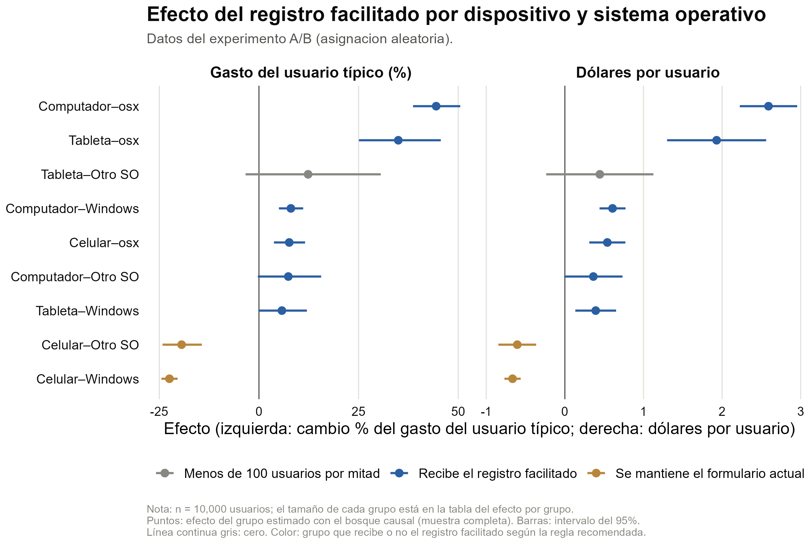
Dispositivo y sistema operativo separan a quien gana de quien pierde
Parte B · Efecto por grupo con bosque causal · Causal
+35% a +45%
computador y tableta con osx (15% de la base)
+8%
computador con Windows y celular con osx (39%)
−19% a −22%
celular con Windows u otro sistema (35%)
No distinguible de cero en %: computador con otro sistema y tableta con Windows (10%), ambos positivos en dólares o cerca de serlo. Tableta con otro sistema (84 usuarios) no permite concluir.
Barras: intervalo de confianza del 95%.
13

Slide 14
Signos opuestos, gasto base y efecto dentro de cada grupo concilian el análisis en niveles y logaritmo
Parte B · Experimento A/B (n = 10,000) · Causal
No se contradicen.
El 65% de los usuarios está en grupos que ganan y el 35% en grupos que pierden. En logaritmo los signos opuestos se cancelan y el efecto queda en +0.4%.
De dónde salen los 0.41 dólares de efecto promedio por usuario
0.10
0.06
0.25
0.17 por el efecto de cada grupo y su gasto base
0.25 dentro de cada grupo
¿Hay heterogeneidad? Sí.
Calibración de las diferencias entre usuarios 1.01 (error estándar 0.031) y AUTOC de 0.20 con muestra dividida.
0.10 Efecto proporcional de cada grupo, con un gasto base común.
0.06 Los grupos que ganan gastan más (4.16 contra 3.64 dólares).
0.25 Dentro de cada grupo, el registro sube más el gasto promedio que el del usuario típico. Con grupos más finos (dispositivo × sistema × sesiones), como mucho 0.17 de ese resto se debe a la transformación.
14

Slide 15
La regla gana en datos que no se usaron para elegirla
Parte B · Mitad de evaluación del experimento (n = 5,000) · Causal
Regla
Cambio en el gasto del usuario típico
Dólares por usuario
La regla se eligió con una mitad del experimento y se evaluó con la otra. La elegida en entrenamiento vale 0.653 dólares por usuario; la recomendada agrega 84 usuarios de tableta con otro sistema y vale 0.657. Frente a dárselo a todos, gana 0.235 dólares por usuario [0.192; 0.279].
Todos los usuarios
+0.8%
0.416
100% de la base
Solo 3 o más sesiones
+3.8%
0.470
57.7% de la base
Solo computador y tableta
49.9% de la base
+8.7%
0.578
Recomendada
Frente a dar solo a computador y tableta, incluir celulares con osx suma 0.076 dólares por usuario [0.031; 0.121].
65.1% de la base: todos salvo celulares con Windows u otro
+10.2%
0.657
% = cambio en el gasto del usuario típico, promediado sobre toda la base (quienes no reciben el registro facilitado cuentan con efecto cero).
15

Slide 16
Que el efecto cambia entre grupos está respaldado; el detalle por usuario es exploratorio
Parte B · Experimento A/B (n = 10,000) · Robustez · Causal
Respaldado | Exploratorio
Los grupos sí responden distinto: las diferencias son reales, no ruido. Se mantiene sin el tiempo en el sitio y en las dos escalas (% y dólares). La regla supera a dárselo a todos en datos que no la eligieron: +0.235 dólares por usuario. El experimento es confiable: está balanceado y se parece a la base histórica. | El efecto de cada usuario por separado. Los efectos por número de sesiones. Grupos con efecto incierto: computador con otro sistema, tableta con Windows y tableta con otro sistema (84 usuarios). Se probaron muchos grupos, por eso la regla se validó en datos aparte.
¿Es plausible para el negocio?
Sí. Es coherente que ganen computador y osx: son quienes más gastan (4.61 dólares frente a 3.62 en celular con Windows).
16

Slide 17
Se mantiene lo predictivo y el efecto promedio; cambia el error y los efectos por grupo
Contraste con el encargo 1 · Cada diferencia se atribuye a la escala, al método o a ambos
Encargo 1 | Encargo 2 | Veredicto | Por qué
El gasto salta pasados 5 minutos | El árbol encuentra el mismo corte solo, en 5.0007 minutos | Se mantiene | El método lo confirma
El tiempo exacto y las sesiones suman de forma lineal | El tiempo exacto deja de aportar y las sesiones solo cuentan pasados los 5 minutos | Cambia | Especificación y método
Error de predicción de 2.31 dólares | 1.63 dólares con árboles | Cambia | Especificación (80%: corte y cruce 68%, LASSO 12%) y método (20%)
Efecto promedio de +0.49 dólares y +1.3% en log | Se confirma con el bosque causal: 0.41 dólares y +0.4% | Se mantiene | Sin diferencia
Dólares y log sin conciliar | Se concilia: signos opuestos entre grupos, gasto base y efecto dentro de los grupos | Cambia | Ambos (escala y método)
Solo se estimó el efecto promedio; no escalar todavía | Efectos de −22% a +45% según dispositivo y sistema operativo; escalar con una excepción | Cambia | Método (efectos por grupo)
17

Slide 18
Escalar con la regla y profundizar el análisis donde falta evidencia
Decisión respaldada y evidencia que falta
Decisión respaldada
Dar el registro facilitado a computadores, tabletas y celulares con osx (65%). Mantener el formulario actual en celulares con Windows u otro sistema (35%).
1
Mecanismo en celulares no osx. Confirmar porque se presentan efectos negativos de tratamiento en este grupo.
2
Costo de formularios distintos. No hay datos de costo. Si mostrar dos formularios cuesta más de 0.235 dólares por usuario, conviene dárselo a todos.
El histórico describe y predice quién gasta, pero no sostiene la decisión.
El experimento aporta el efecto causal por grupo que sí la sostiene.
3
Estabilidad en el tiempo. El experimento es de un solo periodo. La misma validación lo comprueba en otro periodo.
Respaldo: heterogeneidad con pruebas formales y regla validada en datos que no la eligieron.
18
Notes:
En resumen, nuestra recomendación es aplicar el registro facilitado a todos los usuarios en computadores y tabletas, y en celular solo para los que manejan osx. Para quienes tienen celulares con windows u otros sitema dejamos el esquema actual. Esto se respalda en el análisis predictivo sobre la muestra histórica, el uso de bosques causales sobre la muestra del experimento y la heterogeneidad identificada en este último. finalmente, como preguntas a responder para ampliar el análisis de Chemarket tenemos tres ítems: porqué el tratamiento parece reducir el ingreso en celulares que no sean iphones, analizar el beneficio del tratamiento que identificamos frente al costo de implementarlo a gran escala y revisar cómo se sostendrían estas conclusiones en el tiempo a través de revisiones continuas con nueva información.

Slide 19

Gracias

